Slide 1
Τμήμα Βρεφονηπιακών και Παιδικών Σταθμών
Εισηγητρια
Βανδωρου βαρβαρα
(Προϊσταμενη τμηματοσ)

Slide 2
Η βρεφονηπιακή ηλικία είναι μια θαυμάσια και σημαντική περίοδος για την ανάπτυξη και την εξέλιξη του παιδιού. Το παιδί αναπτύσσει την αυτογνωσία του, εξερευνά την αυτονομία του και αποκτά αυτοπεποίθηση. Χειρίζεται με αδεξιότητα την τάση αυτονομίας του και οι αυτονομιστικές αυτές τάσεις θυμίζουν την κρίση της εφηβικής ηλικίας γι'αυτό και ονομάζεται «πρώτη εφηβεία». Αρχίζει να μεταπλάθει τον εξωτερικό κόσμο σε εσωτερικό.
Προσχολική ηλικία

Slide 3
Με αυτά τα χαρακτηριστικά κρατώντας στα μικροσκοπικά του χεράκια τις βαλίτσες του γεμάτες διάθεση για να γνωρίσει τον εαυτό του και τον κόσμο μας χτυπά την πόρτα του παιδικού σταθμού. Ο παιδικός σταθμός προσφέρεται για καλλιέργεια και ανάπτυξη και κοινωνικοποίηση των παιδιών.
Προσχολική ηλικία

Slide 4
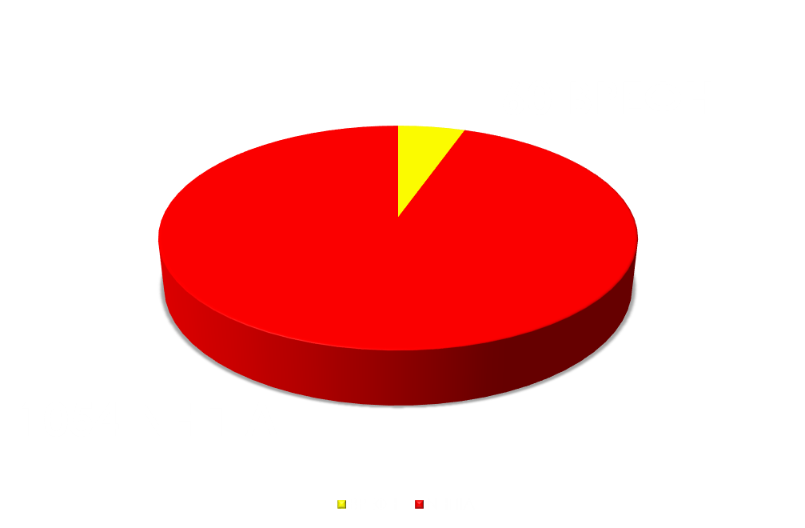
Δυναμικότητα Σταθμών 2018-2019
Βρέφη
(ηλικίας 8 μηνών έως 30 μηνών)
Νήπια
(ηλικίας 2,5 χρονών έως την εγγραφή τους στο Νηπιαγωγείο)

Slide 5
Οι σταθμοί καλύπτουν γεωγραφικά όλη τη πόλης
3
Βρεφονηπιακοί Σταθμοί
13
Παιδικοί
Σταθμοί

Slide 6
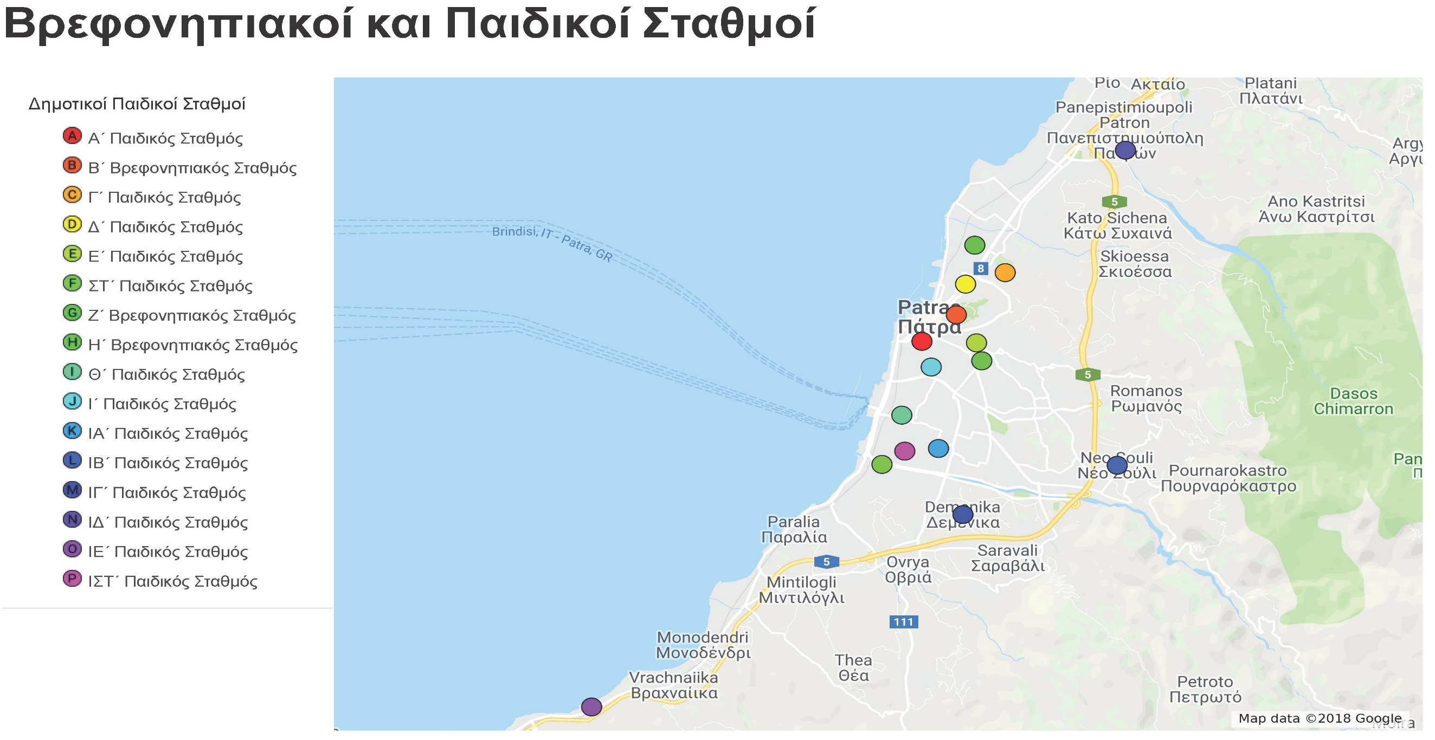

Slide 7
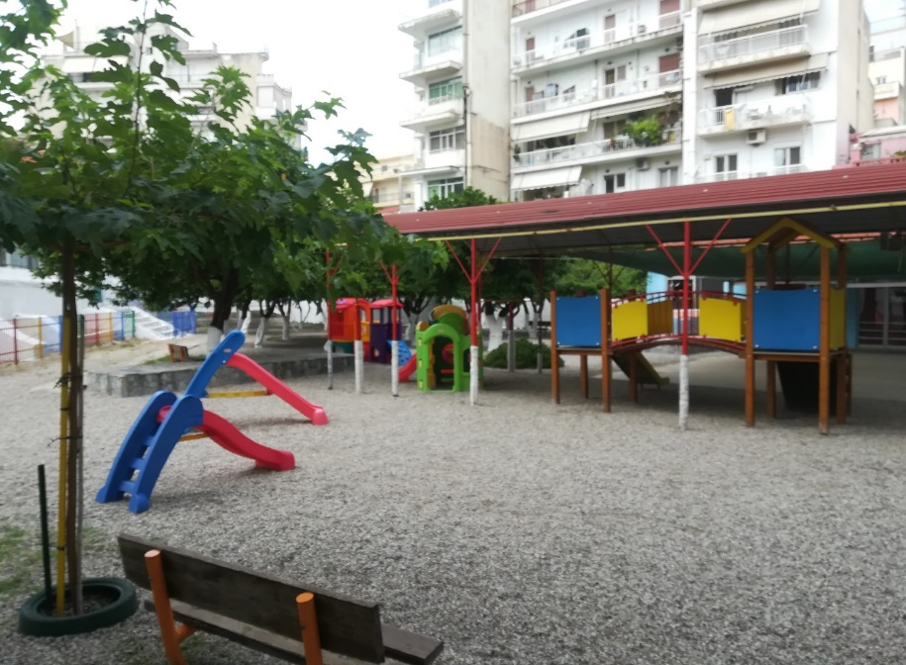
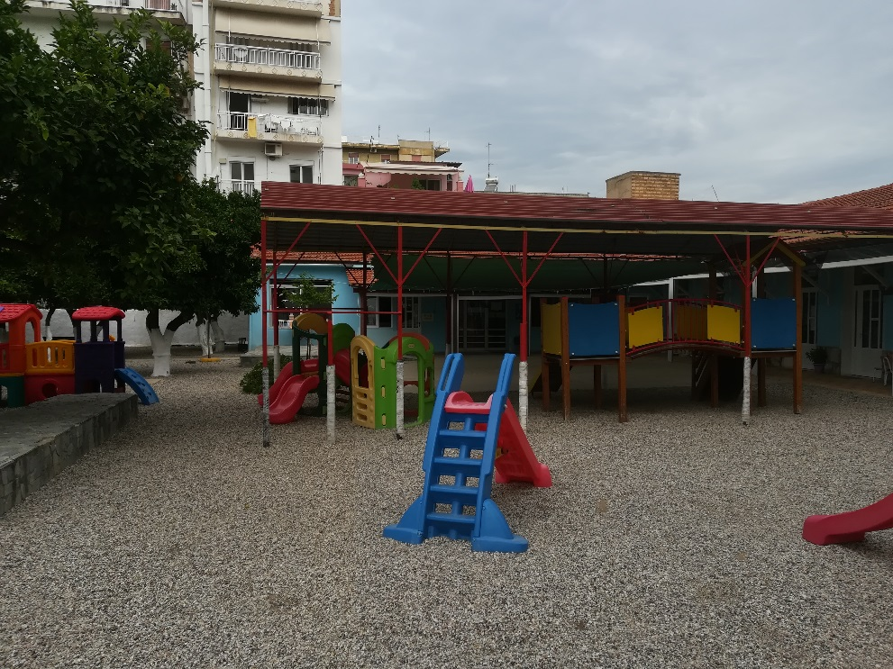
A΄ Δημοτικός Παιδικός Σταθμός

Slide 8
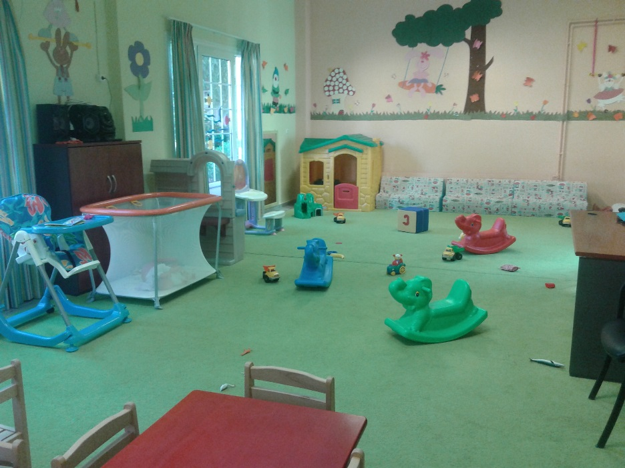
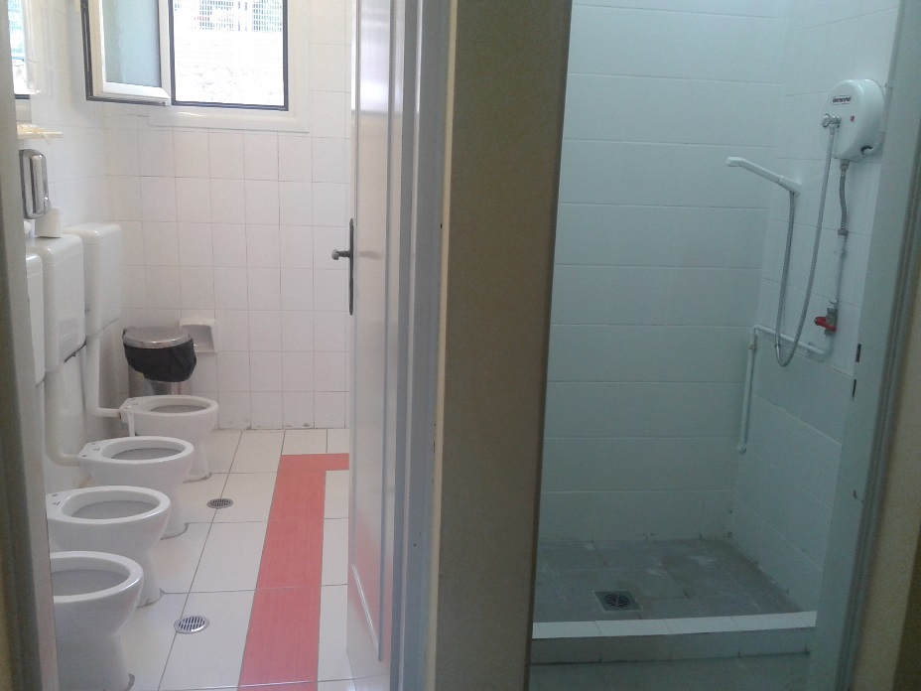
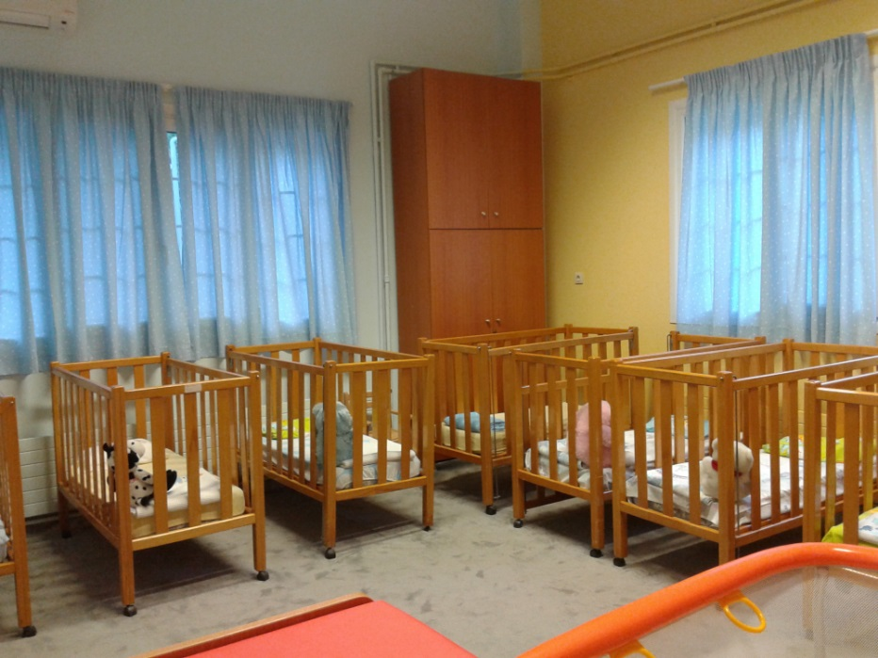
B΄ Δημοτικός Βρεφονηπιακός Σταθμός (βρεφικό τμήμα)

Slide 9
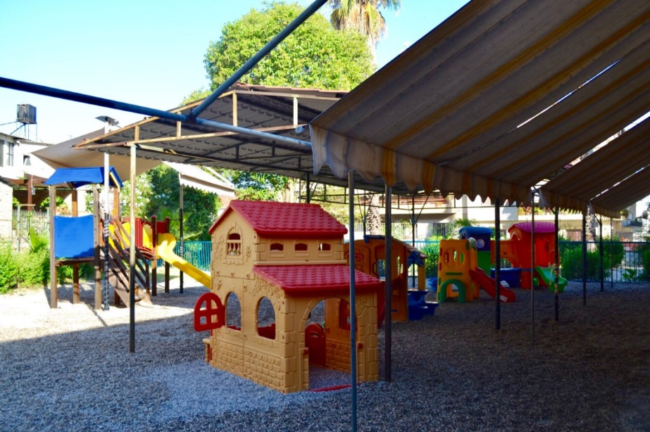
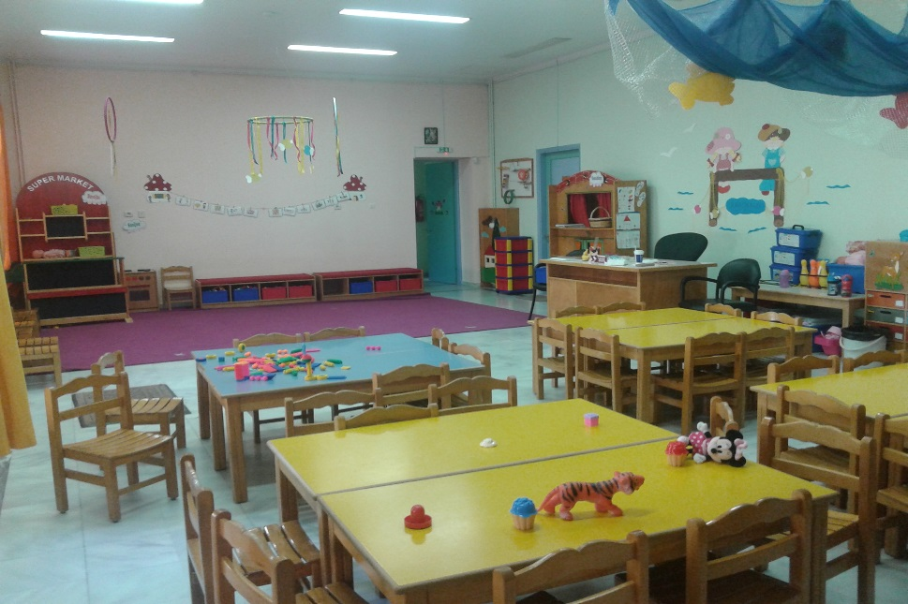
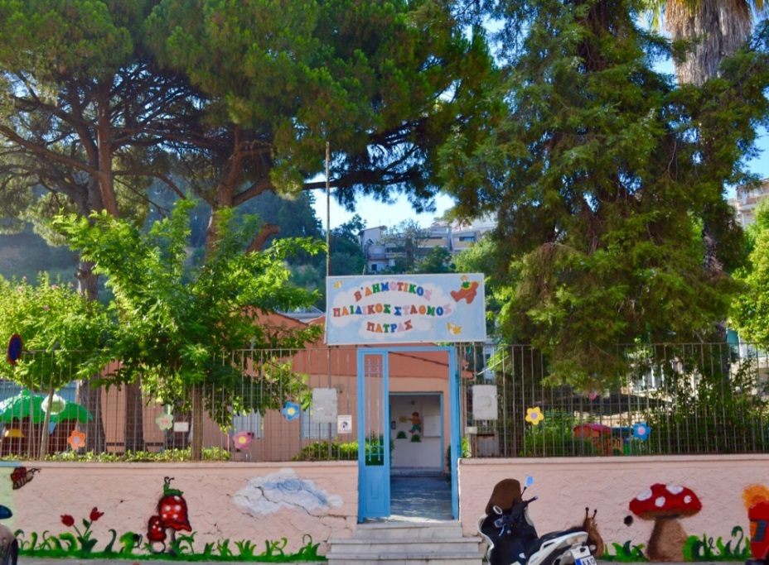
B΄ Δημοτικός Βρεφονηπιακός Σταθμός

Slide 10
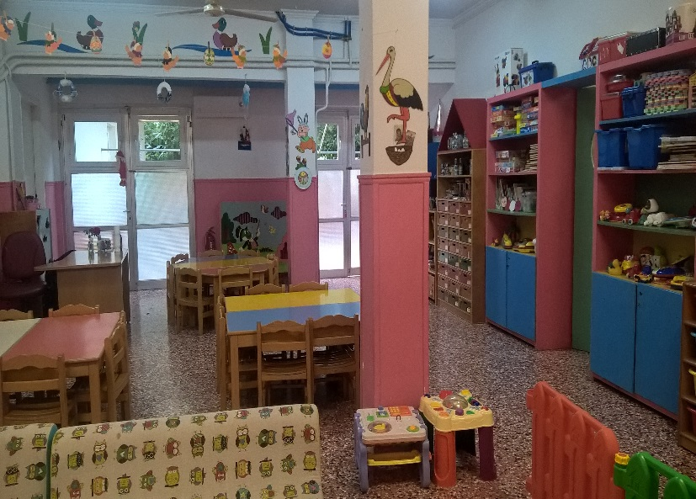
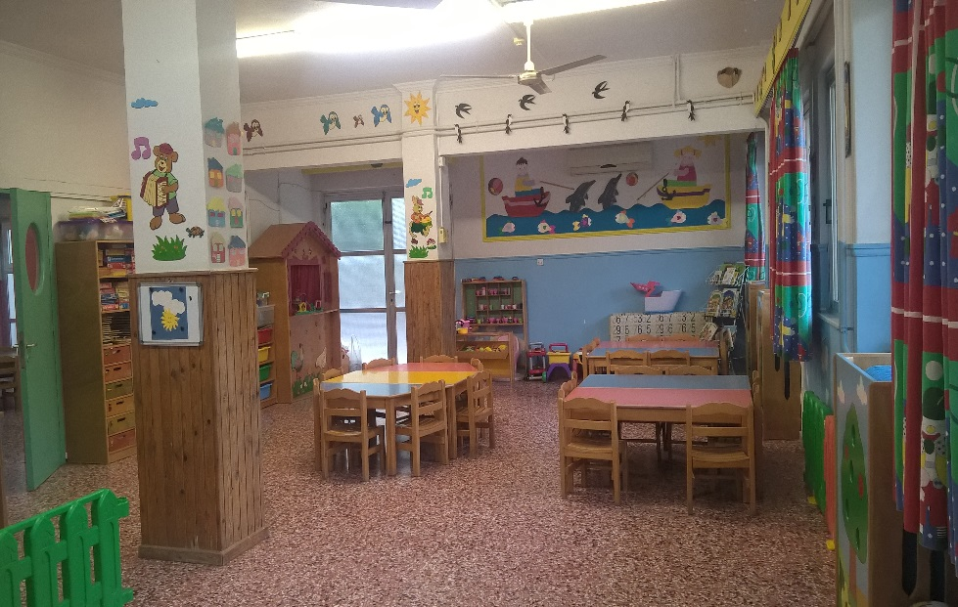
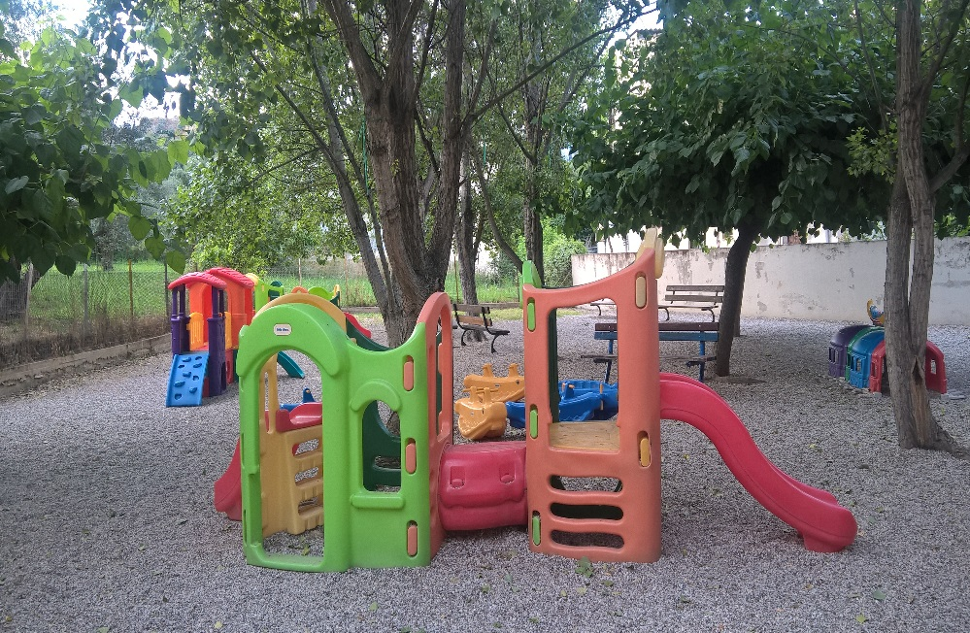
Γ΄ Δημοτικός Παιδικός Σταθμός

Slide 11
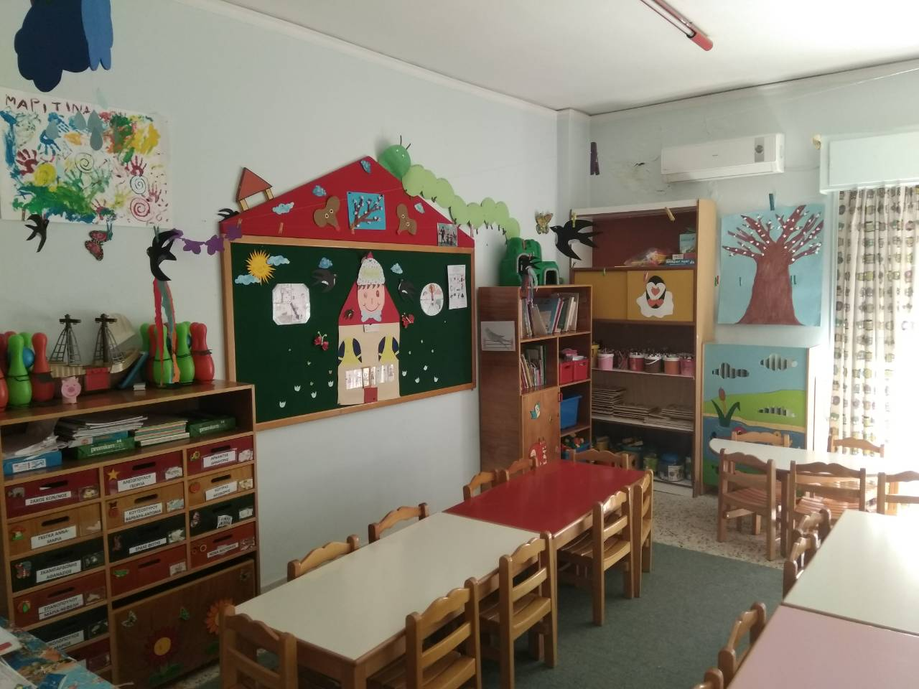
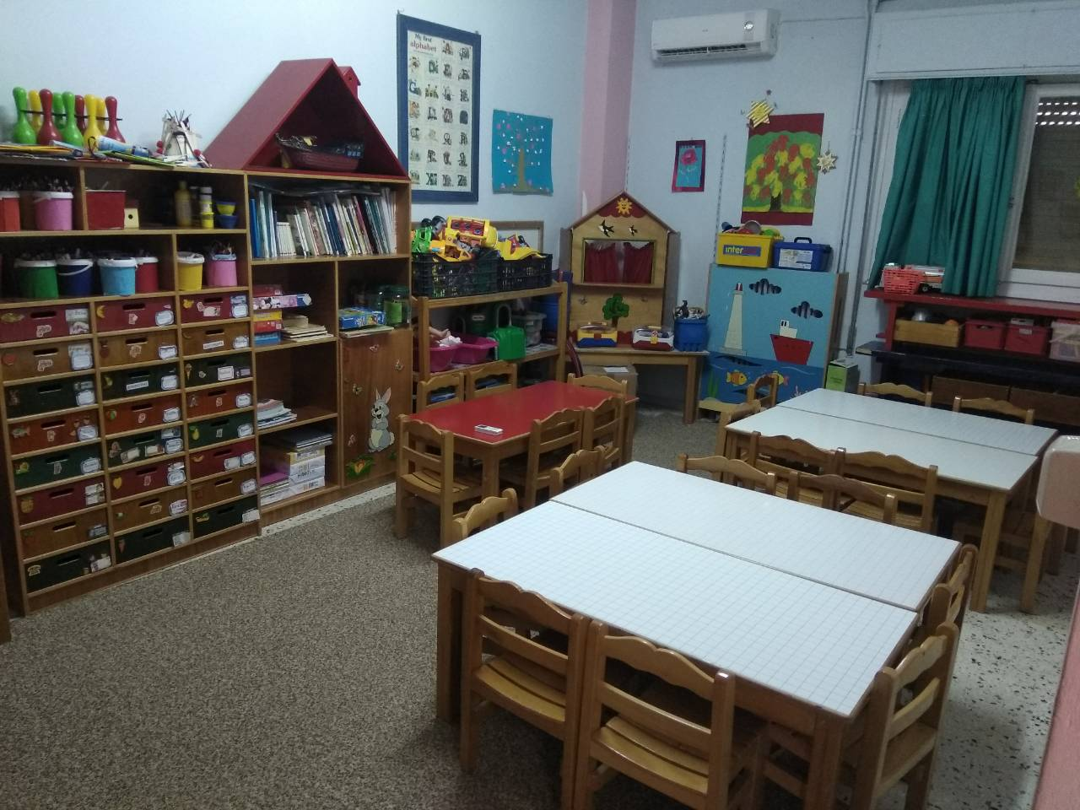
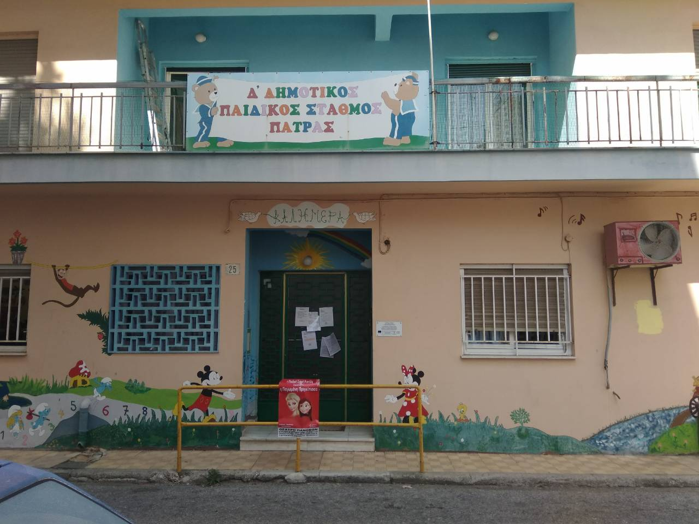
Δ΄ Δημοτικός Παιδικός Σταθμός

Slide 12
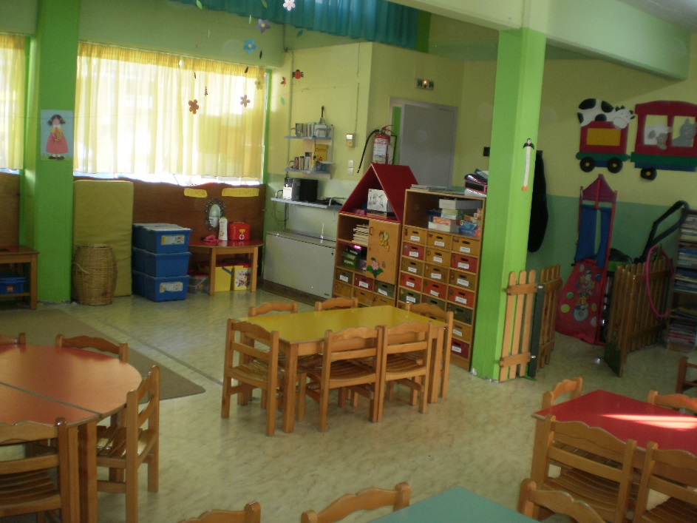
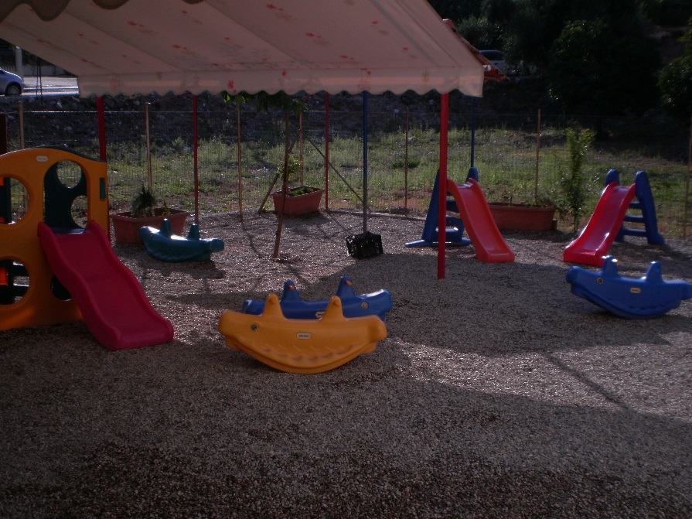
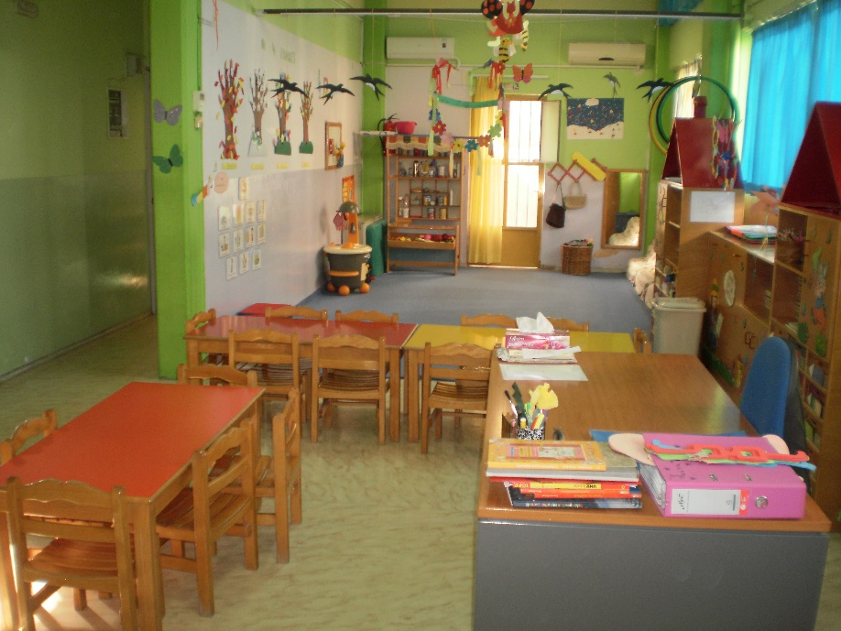
Ε΄ Δημοτικός Παιδικός Σταθμός

Slide 13
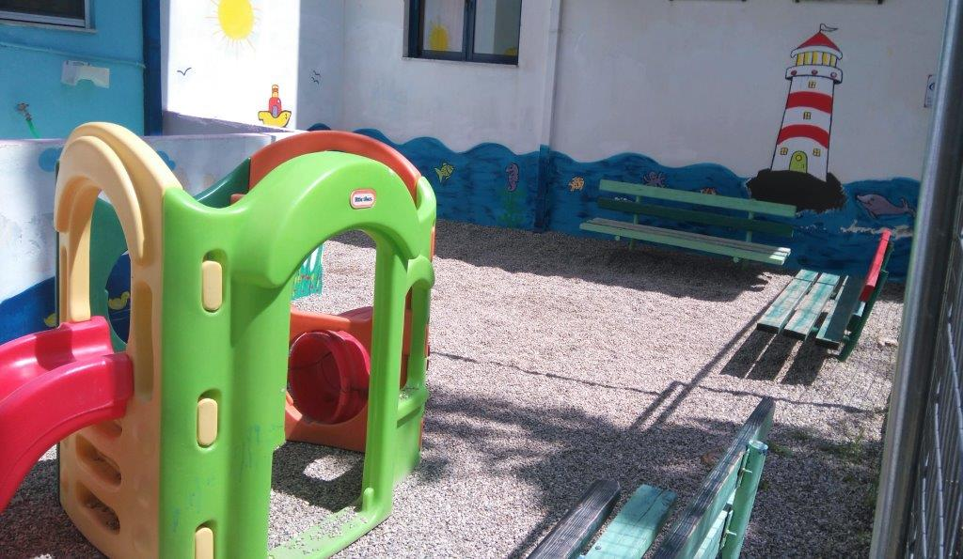
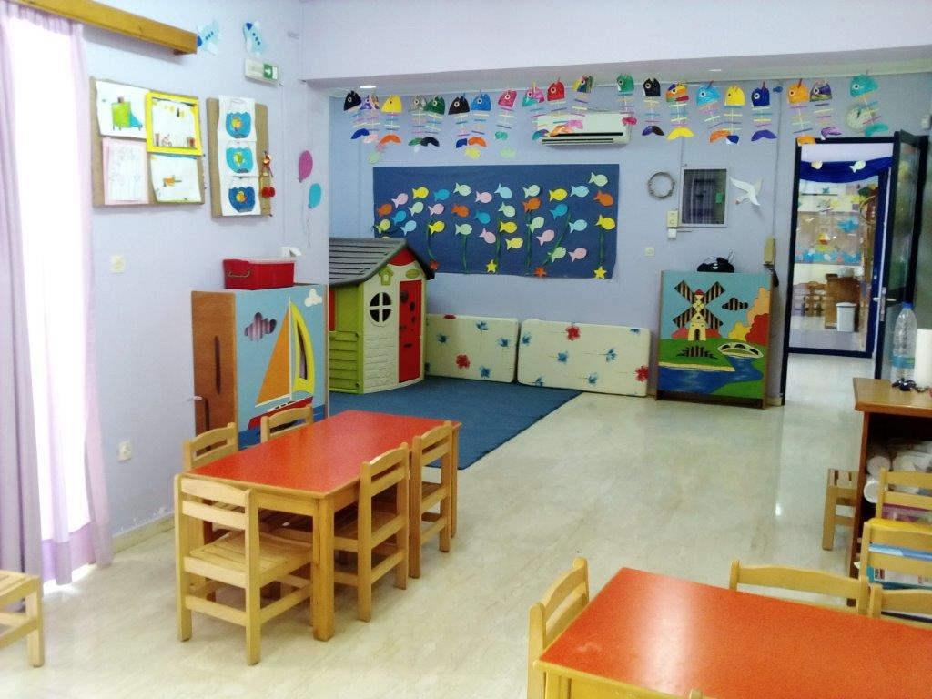
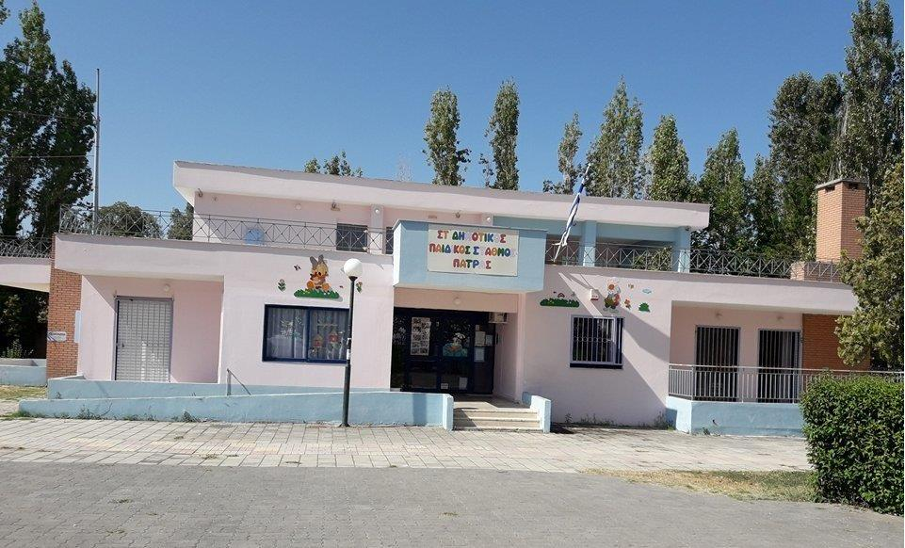
ΣΤ΄ Δημοτικός Παιδικός Σταθμός

Slide 14
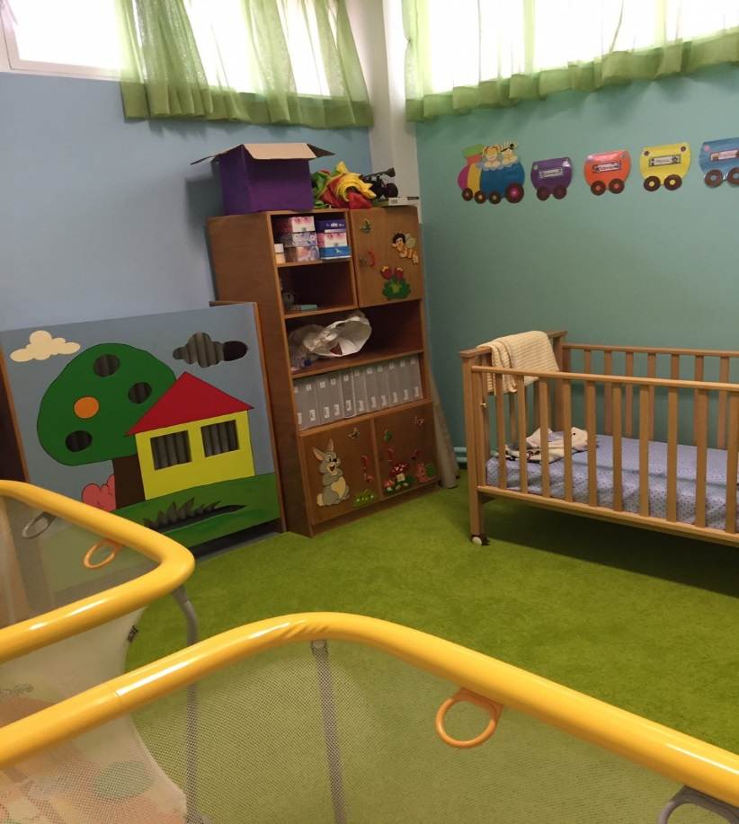
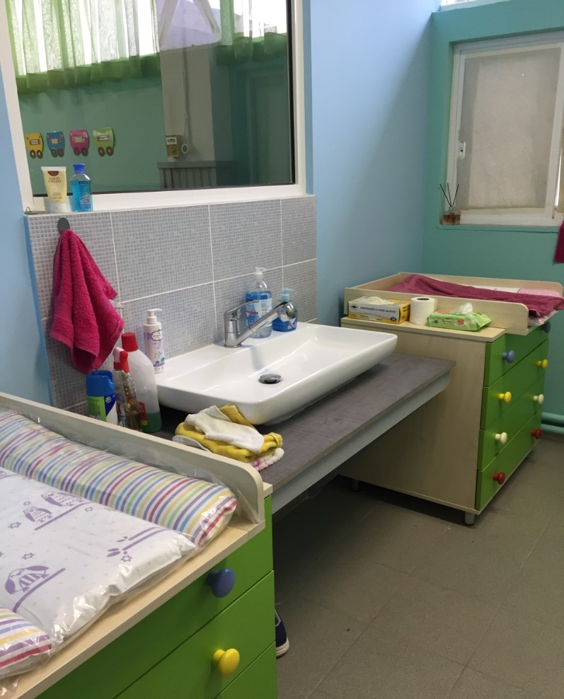
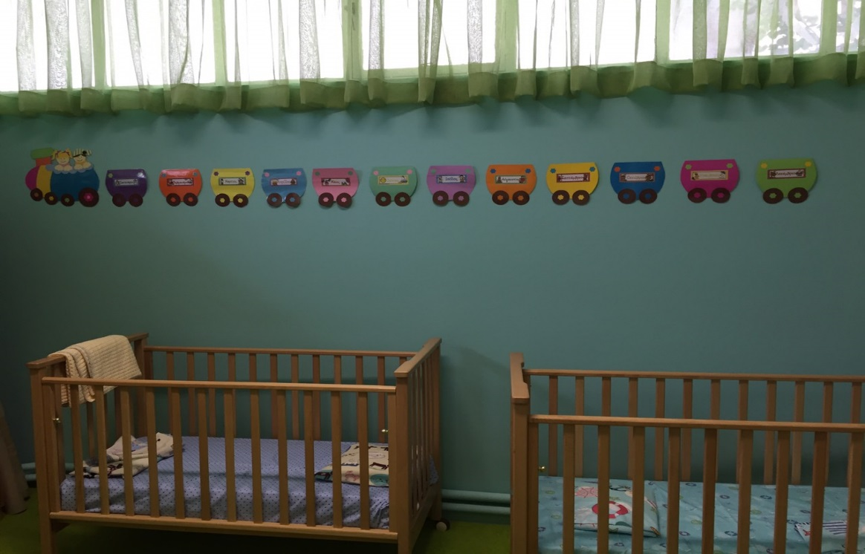
Ζ΄ Δημοτικός Βρεφονηπιακός Σταθμός (βρεφικό τμήμα)

Slide 15
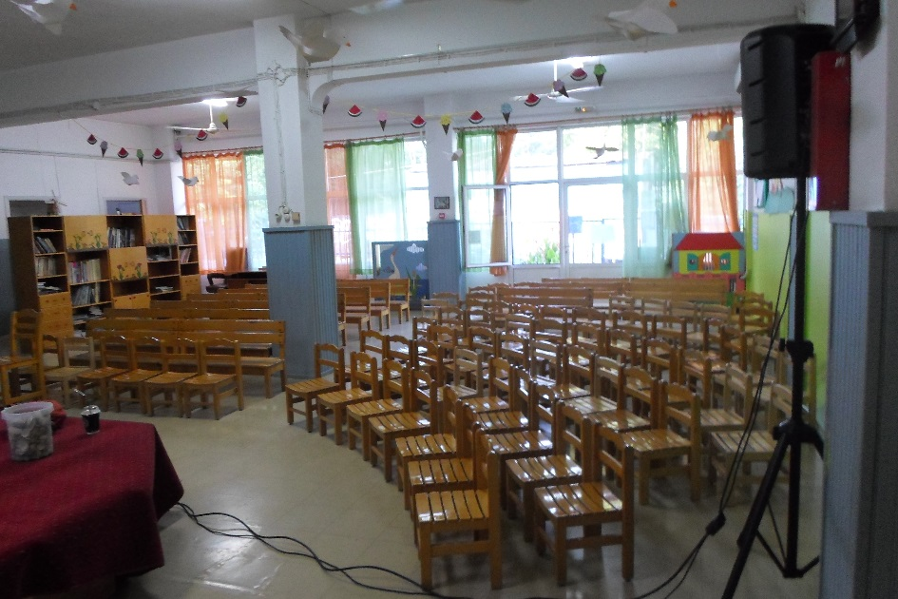
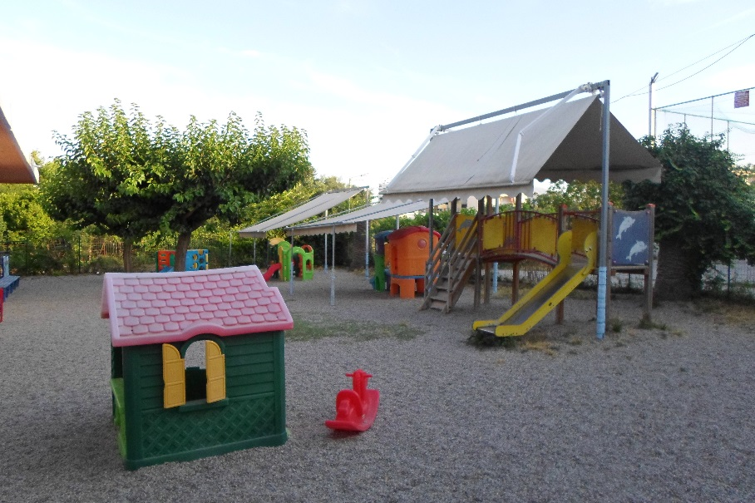
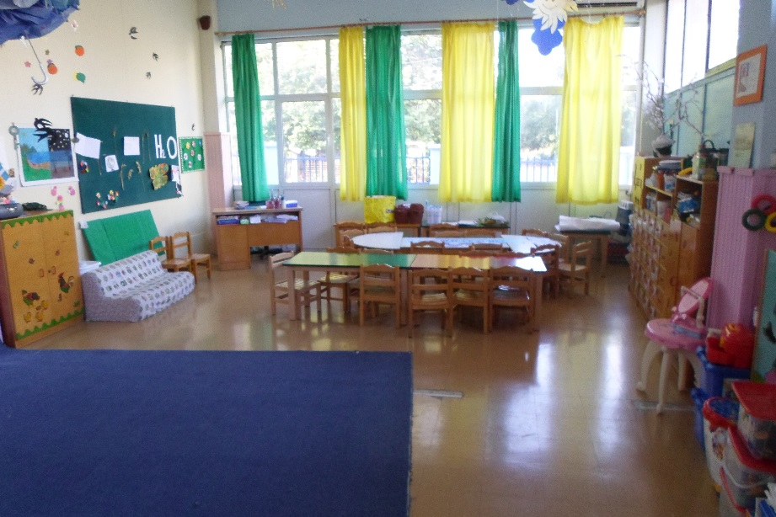
Ζ΄ Δημοτικός Βρεφονηπιακός Σταθμός

Slide 16
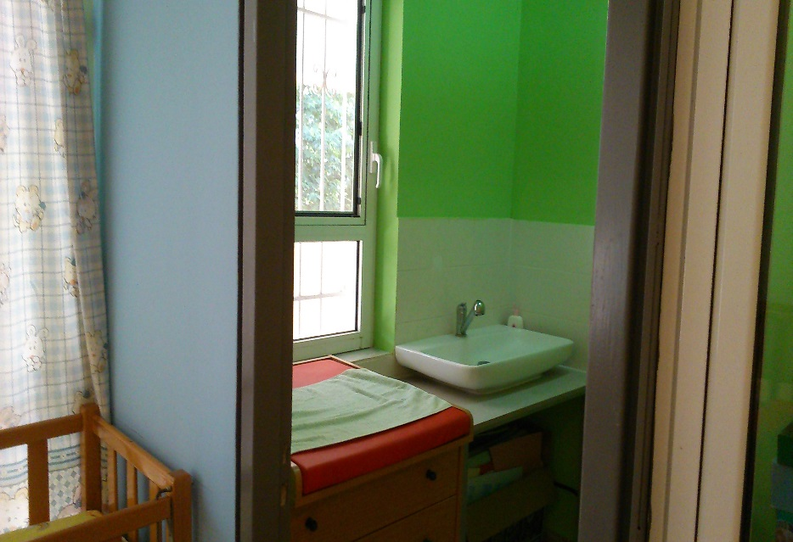
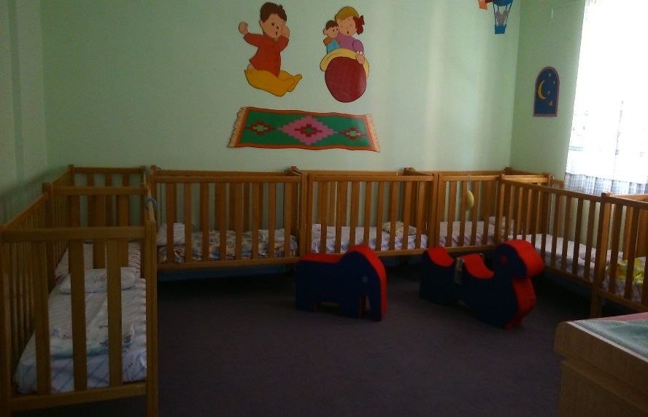
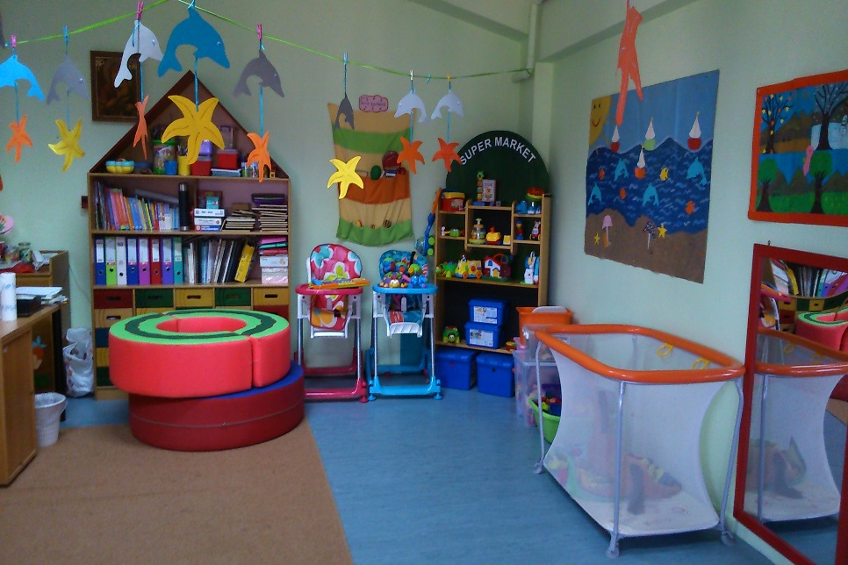
Η΄ Δημοτικός Βρεφονηπιακός Σταθμός (βρεφικό τμήμα)

Slide 17
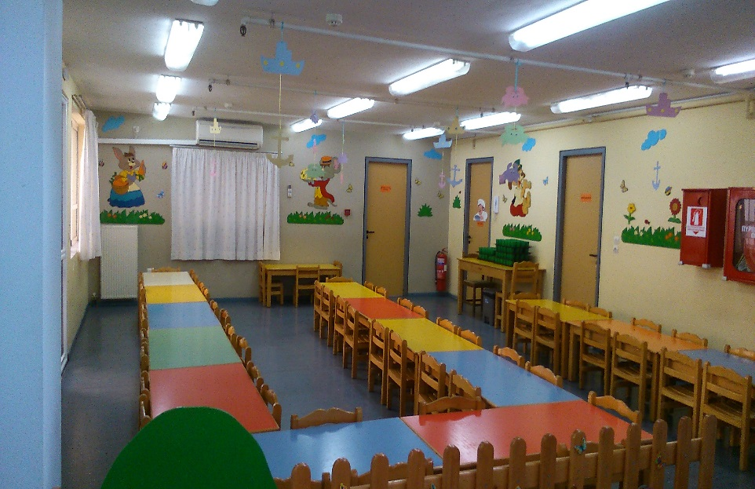
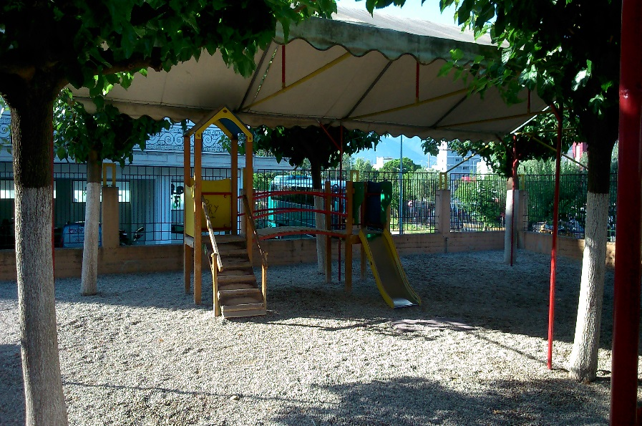
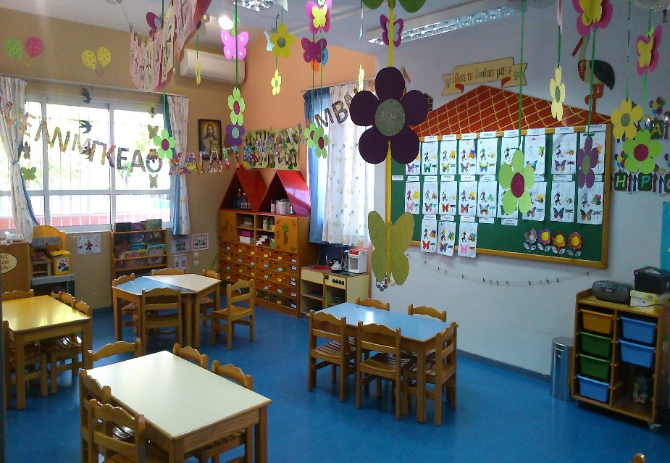
Η΄ Δημοτικός Βρεφονηπιακός Σταθμός

Slide 18
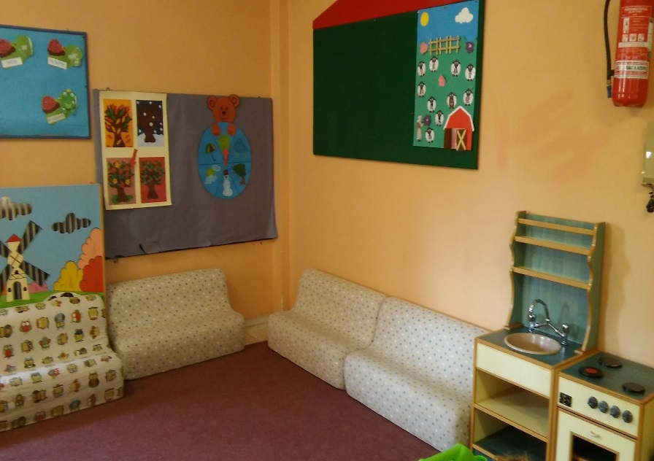
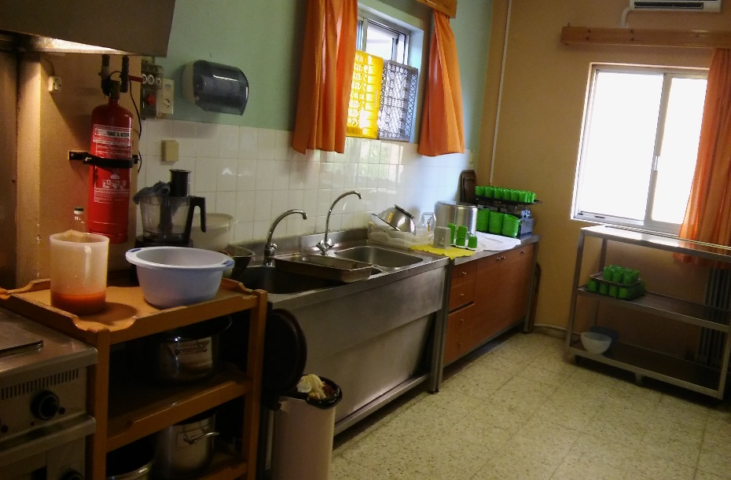
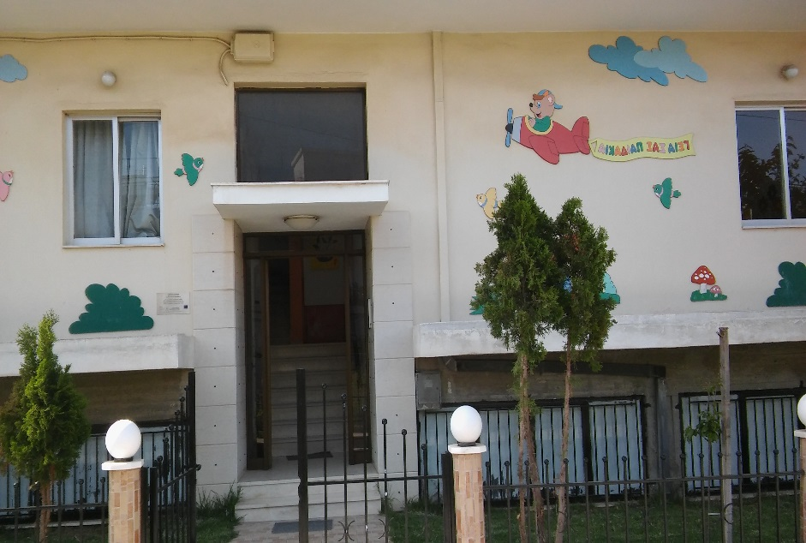
Θ΄ Δημοτικός Παιδικός Σταθμός

Slide 19
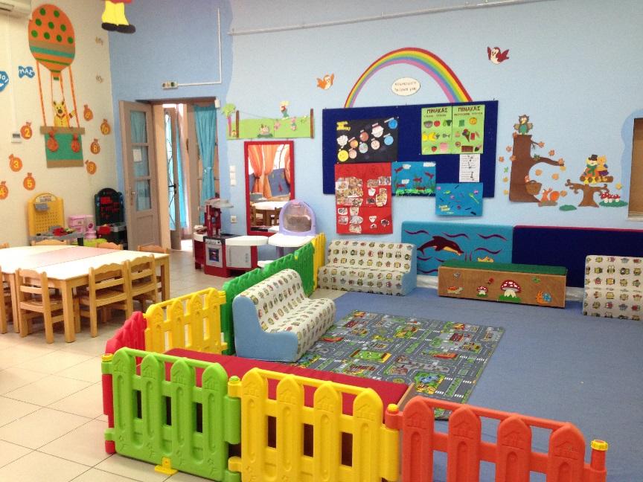
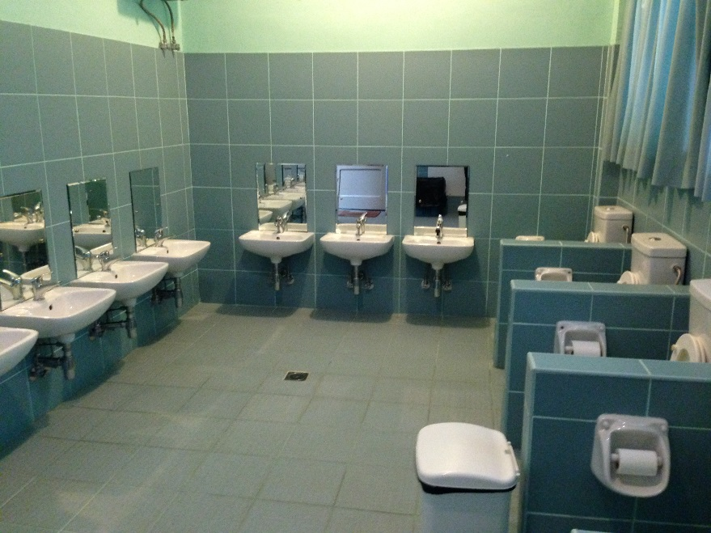
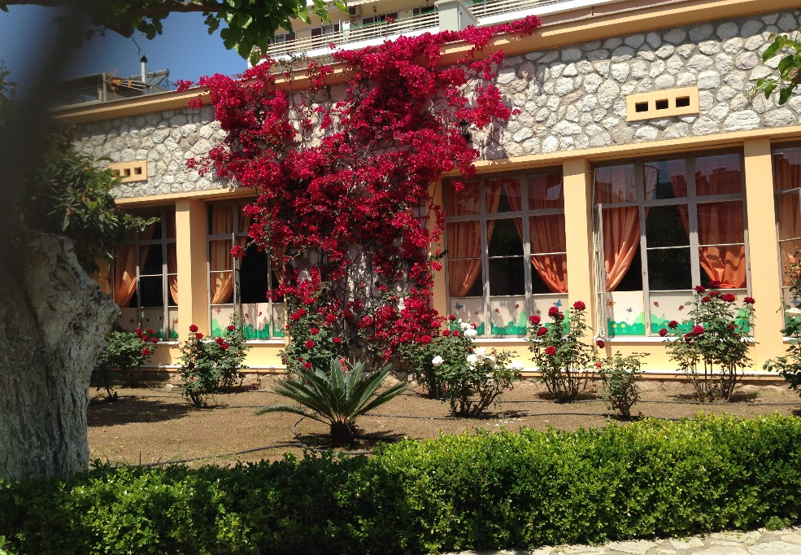
Ι΄ Δημοτικός Παιδικός Σταθμός

Slide 20
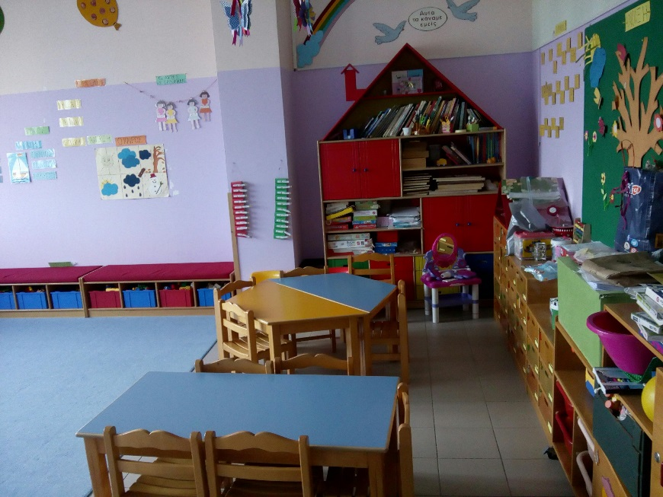
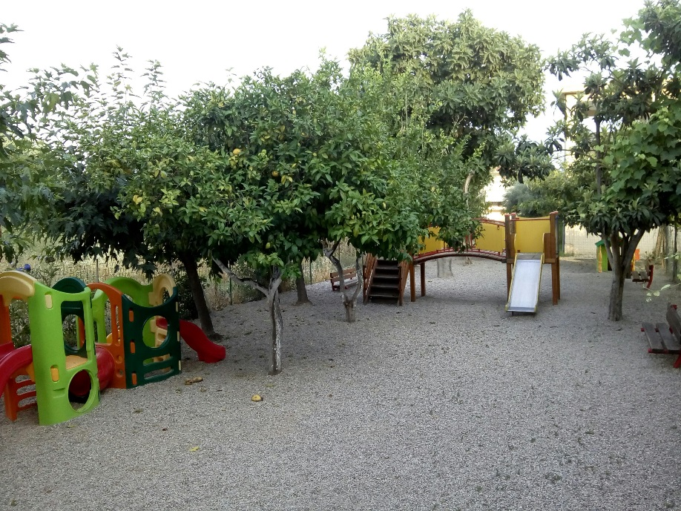
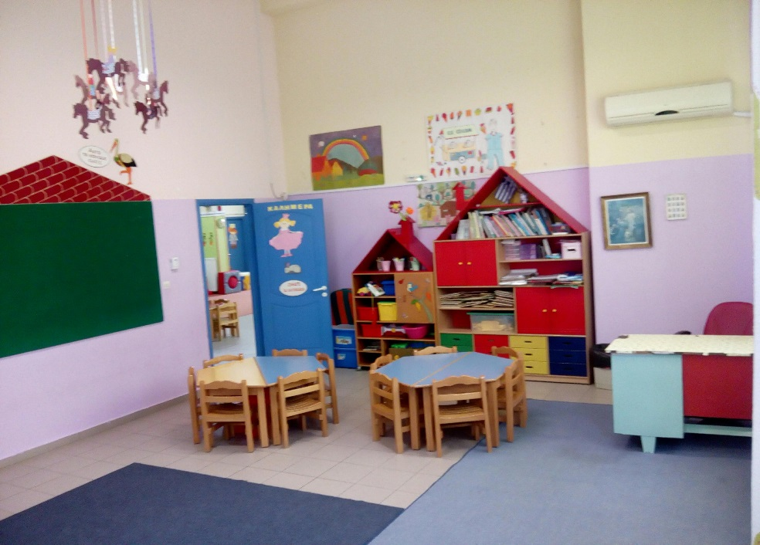
ΙΑ΄ Δημοτικός Παιδικός Σταθμός

Slide 21
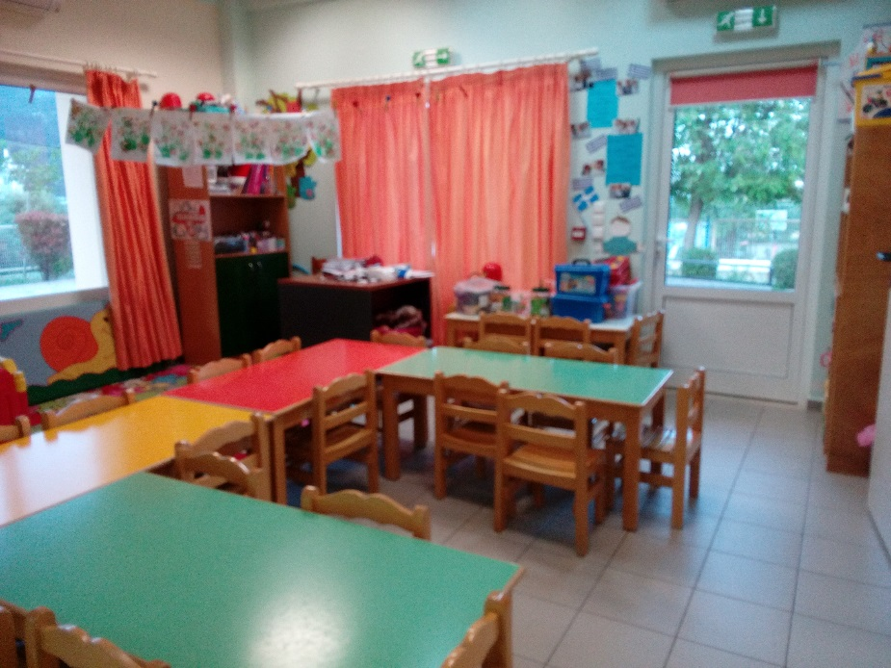
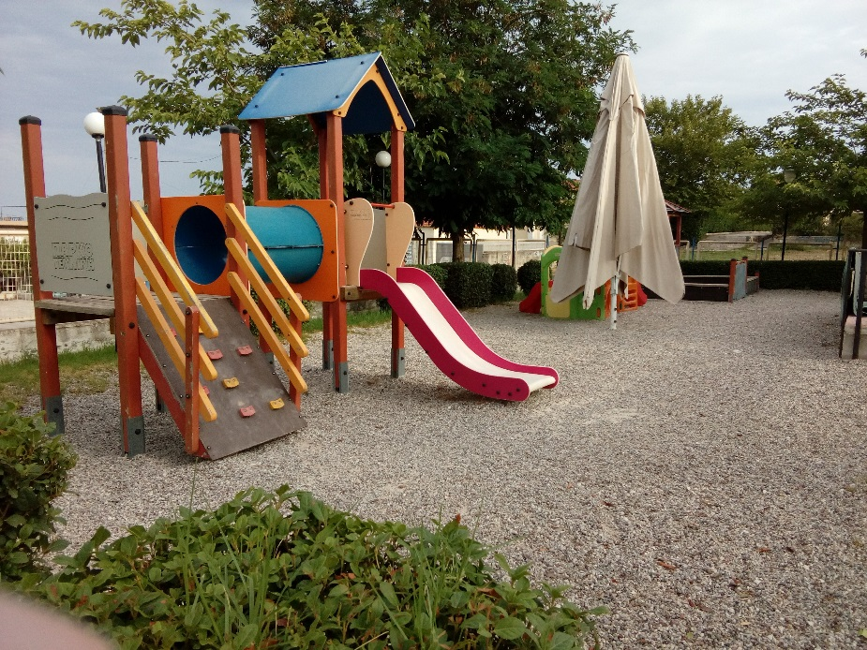
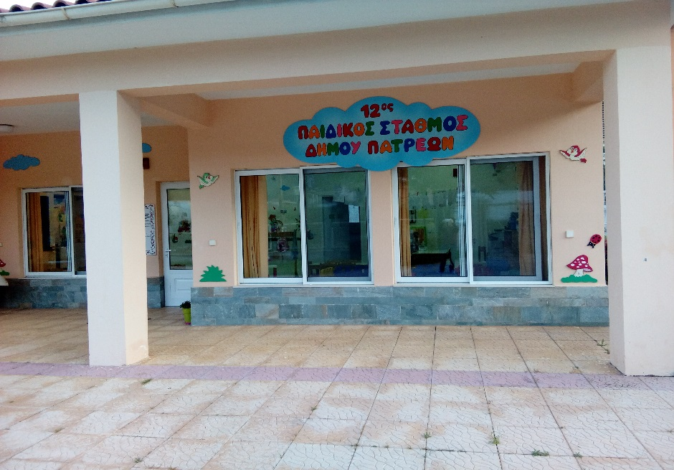
ΙB΄ Δημοτικός Παιδικός Σταθμός

Slide 22
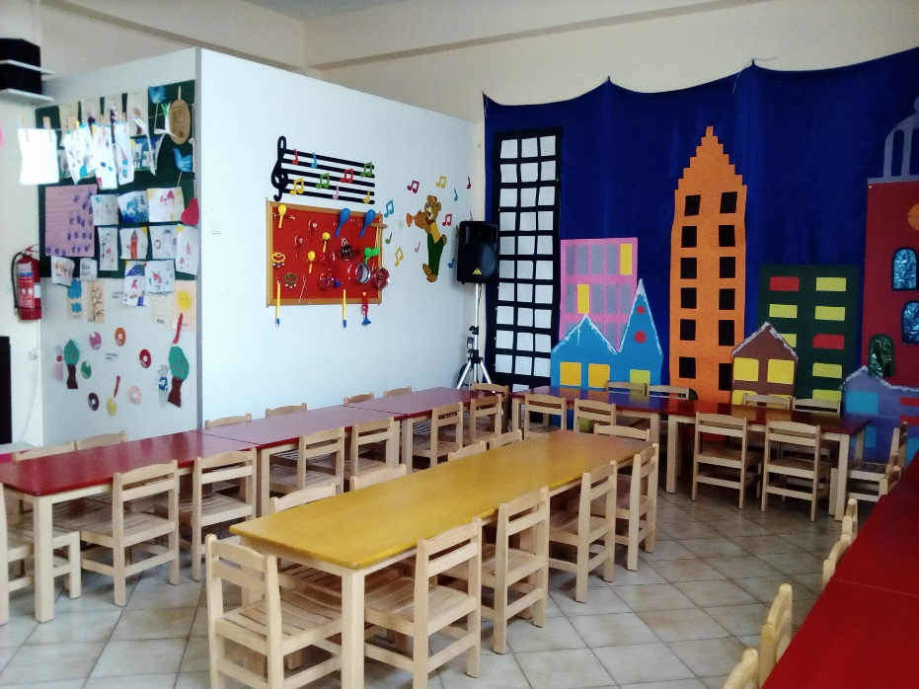
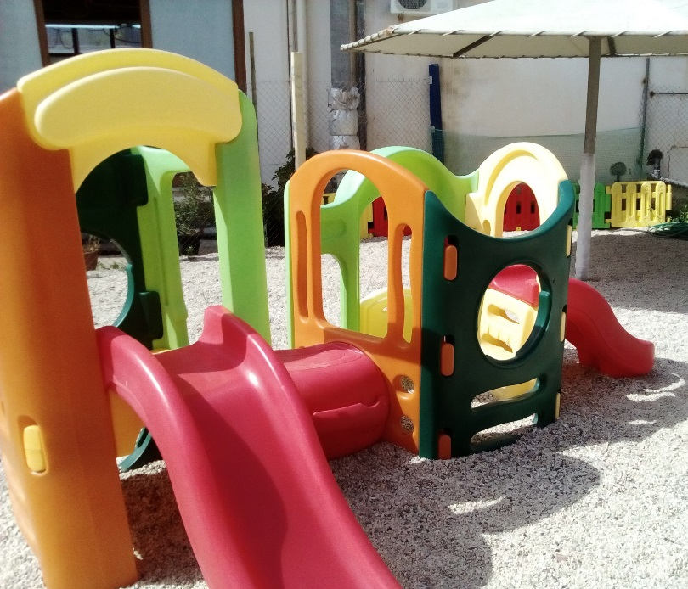
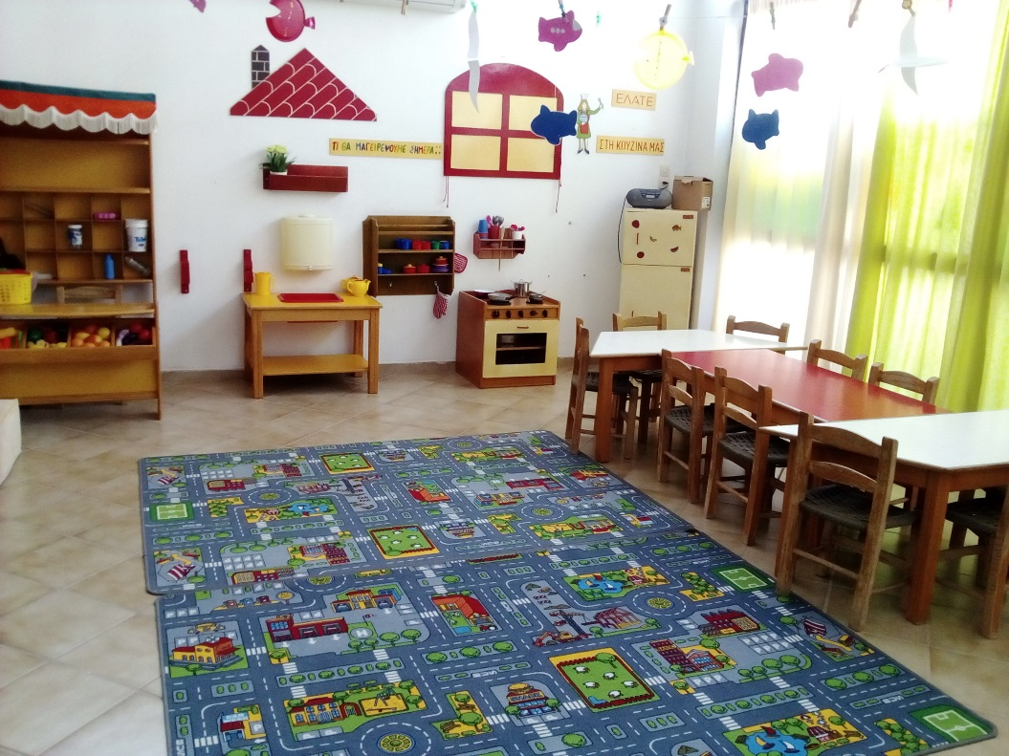
ΙΓ΄ Δημοτικός Παιδικός Σταθμός

Slide 23
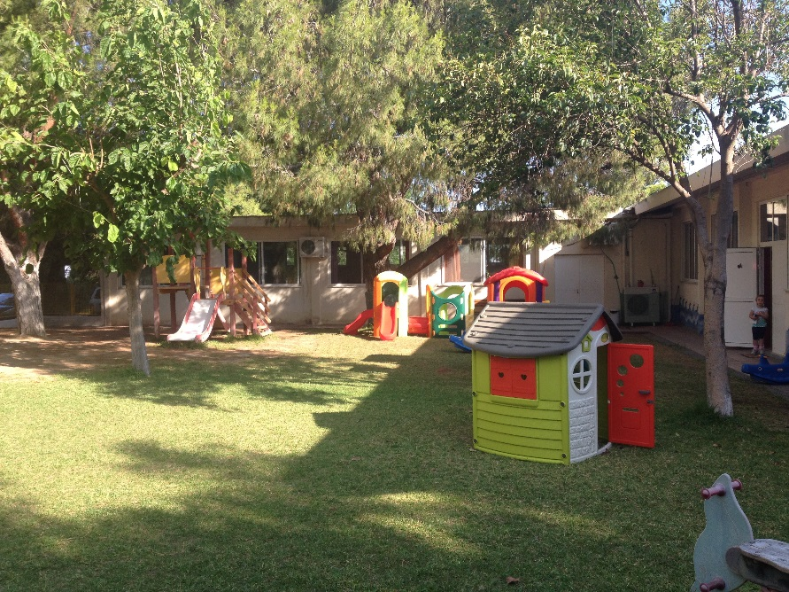
ΙΔ΄ Δημοτικός Παιδικός Σταθμός

Slide 24
ΙΕ΄ Δημοτικός Παιδικός Σταθμός

Slide 25
ΙΣΤ΄ Δημοτικός Παιδικός Σταθμός

Slide 26
Προσωπικό Σταθμών 2018-2019
Νηπιαγωγοί
Βρεφονηπιοκόμοι
Βοηθ. Βρεφοκόμοι
Μάγειρες
Βοηθ.προσωπ. Καθαριότητας
Διοικητικός Υπάλληλος
Παιδίατρος

Slide 27
- Απαλλαγή τροφείων για οικογενειακά εισοδήματα έως 25.000€, με αποτέλεσμα το 77% των εγγεγραμμένων παιδιών να φιλοξενούνται δωρεάν - Μετατροπή ΚΠΑΠ σε ΙΣΤ΄ Παιδικό Σταθμό - Δημιουργία 5 βρεφικών τμημάτων σε 3 υφιστάμενους σταθμούς (Β΄- Ζ΄ - Η΄) (60 φιλοξενούμενα βρέφη)
Παρεμβάσεις

Slide 28
- Έκδοση αδειών λειτουργίας - Έκδοση πιστοποιητικών πυρασφάλειας - Κάλυψη βασικών προμηθειών- συντηρήσεων
Παρεμβάσεις

Slide 29
Δαπάνες : Προμήθειες-Συντηρήσεις-Επισκευές

Slide 30
- Τροφεία - Επιχορήγηση από το Δήμο Πατρέων - Ευρωπαϊκό πρόγραμμα «Εναρμόνιση Οικογενειακής Και Επαγγελματικής Ζωής»
Χρηματοδότηση

Slide 31
Πρόσληψη παιδιάτρου Προσλήψεις προσωπικού ΙΔΟΧ Προγραμματισμένες προσλήψεις 25 ΙΔΟΧ
Προσλήψεις από 2014-2018

Slide 32
Προσλήψεις Προσωπικού Ι.Δ.Ο.Χ. (2014-2018)
2 Νηπιαγωγοί
19 Βρεφονηπιοκόμοι
18 Βοηθ. Βρεφοκόμοι
12 Μάγειρες
17 Βοηθ. προσωπ.
Καθαριότητας
1 Διοικητικός
1 Παιδίατρος

Slide 33
Έλλειψη προσωπικού Παιδιά έμειναν εκτός Παιδικών Σταθμών λόγω πληρότητας των θέσεων Γραφειοκρατία
Προβλήματα - Δυσκολίες

Slide 34
- Συγκεντρώσεις γονέων - Καθημερινά εκπαιδευτικά προγράμματα (πχ θεατρικό παιχνίδι, ζωγραφική, μουσική, παραμύθι) - Εκπαιδευτικές εκδρομές - Παρακολούθηση θεατρικών παραστάσεων - Παρουσίαση επαγγελμάτων - Εορταστικές εκδηλώσεις - Συμμετοχή στο ρόγραμμα κομποστοποίησης
Εκπαιδευτικές Δράσεις

Slide 35
- Όλους τους εργαζόμενους στους παιδικούς σταθμούς - Όλα τα τμήματα του Κ.Ο.ΔΗ.Π. - Τμήμα αυτεπιστασίας έργων υποδομής - Διεύθυνση αρχιτεκτονικού έργου – Η/Μ - Τμήμα Κοινωνικής Πρόνοιας
Ευχαριστίες

Slide 36
“ Κουλτούρα είναι αυτό που μένει όταν τα έχεις ξεχάσει όλα “
José Ortega y Gasset

